Slide 1
Paskirstymai su uždraustomis pozicijomis
Bokštų polinomai

Slide 2
Pavyzdys
Mama atnešė trims savo vaikams vaisius: apelsiną, obuolį ir kriaušę. Jonas nenori apelsino, Marytė nemėgsta obuolių ir kriaušių, o Adomas nori gauti obuolį arba apelsiną. Kaip paskirstyti vaisius vaikams, kad visi gautų tai, ką mėgsta?
Vaisių paskirstymas | Paskirstymo tinkamumas
Apelsinas Jonui, obuolys Marytei, kriaušė Adomui | Netinka
Apelsinas Jonui, obuolys Adomui, kriaušė Marytei | Netinka
Apelsinas Marytei, obuolys Jonui, kriaušė Adomui | Netinka
Apelsinas Marytei, obuolys Adomui, kriaušė Jonui | Tinka
Apelsinas Adomui, obuolys Marytei, kriaušė Jonui | Netinka
Apelsinas Adomui, obuolys Jonui, kriaušė Marytei | Netinka

Slide 3
Loginės funkcijos sudarymas ir jos supaprastinimas naudojant dėsnius arba Karno kortas:
Sužymėkime vaikų vardus: Jonas – J, Marytė – M, Adomas – A. Jeigu Jonas gavo obuolį, rašysime J_{o}. Surašome kiekvieno vaiko norus formulę; jeigu vaikui patinka keli vaisiai, tai jungiame juos disjunkcija:

Slide 4
Futbolo komandoje yra šeši žaidėjai. 3 žaidėjas negali žaisti pirmoje pozicijoje. 4 žaidėjas 2 ir 3 pozicijoje, o 5 ir 6 žaidėjai 4 ir 5 pozicijose. Rasti galimus variantus, kad žaidėjai užpildytų visas galimas pozicijas.
Sudarykime lentelę ir pažymėkime pozicijas, kurių užimti negalima
 | Žaidėjai
Pozicijos |  | 1 | 2 | 3 | 4 | 5 | 6
 | 1
 | 2
 | 3
 | 4
 | 5
 | 6

Slide 5
Apibrėžimas: Tegul C yra bet kokia lenta su m langeliais, kuri yra tam tikros n x n dydžio šachmatų lentos dalis.
Sveikas skaičius r_{k} (C), kur 0 ≤ k ≤ m, yra lygus k bokštų galimų išdėstymų skaičiui neuždraustose lentos C pozicijose.
Bokštų polinomų R(x, C) lentos C atžvilgiu yra vadinama generuojanti sekos r_{k}(C), funkcija, taigi

Slide 6
R(x, C)=1+3x+x²

Slide 7
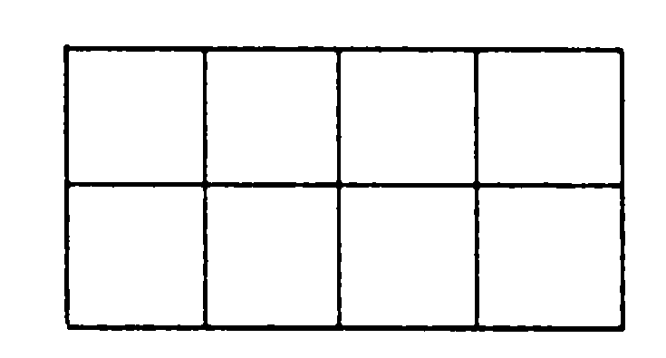

Slide 8
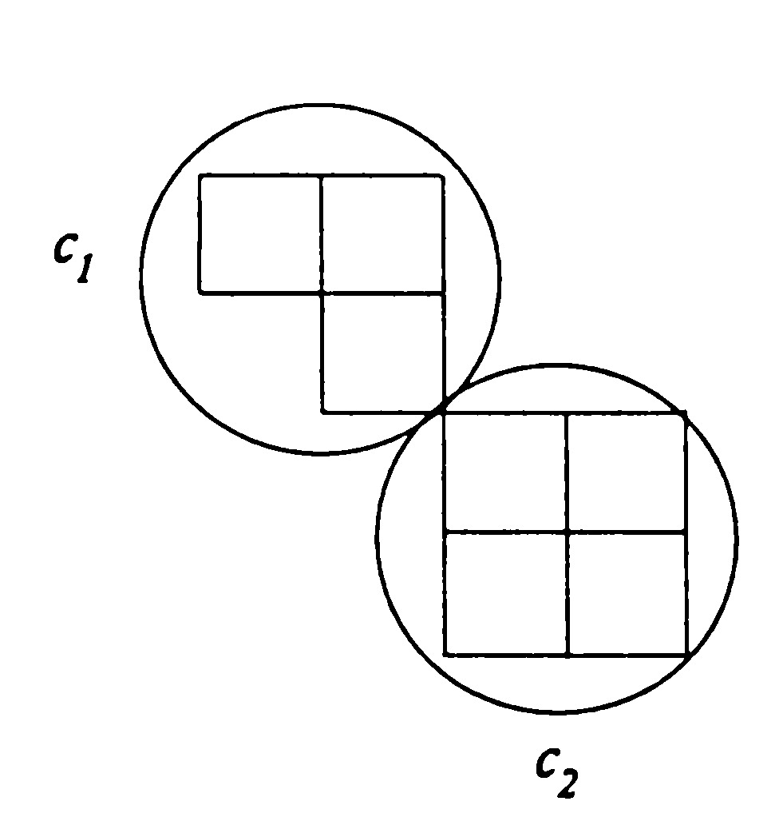
Tegul C – lentelė, parodyta žemiau. Siekiant supaprastinti uždavinį, galima įsivaizduoti, kad lentelė C susideda iš dviejų dalių C₁ ir C₂. Kadangi abi dalys neturi nei bendrų eilučių, nei bendrų stulpelių, bokštų išdėstymas vienoje dalyje neturi įtakos bokštų išdėstymui kitoje dalyje. Galima rasti daugianarius atskirai ir sudauginti. Patikrinsime tai

Slide 9
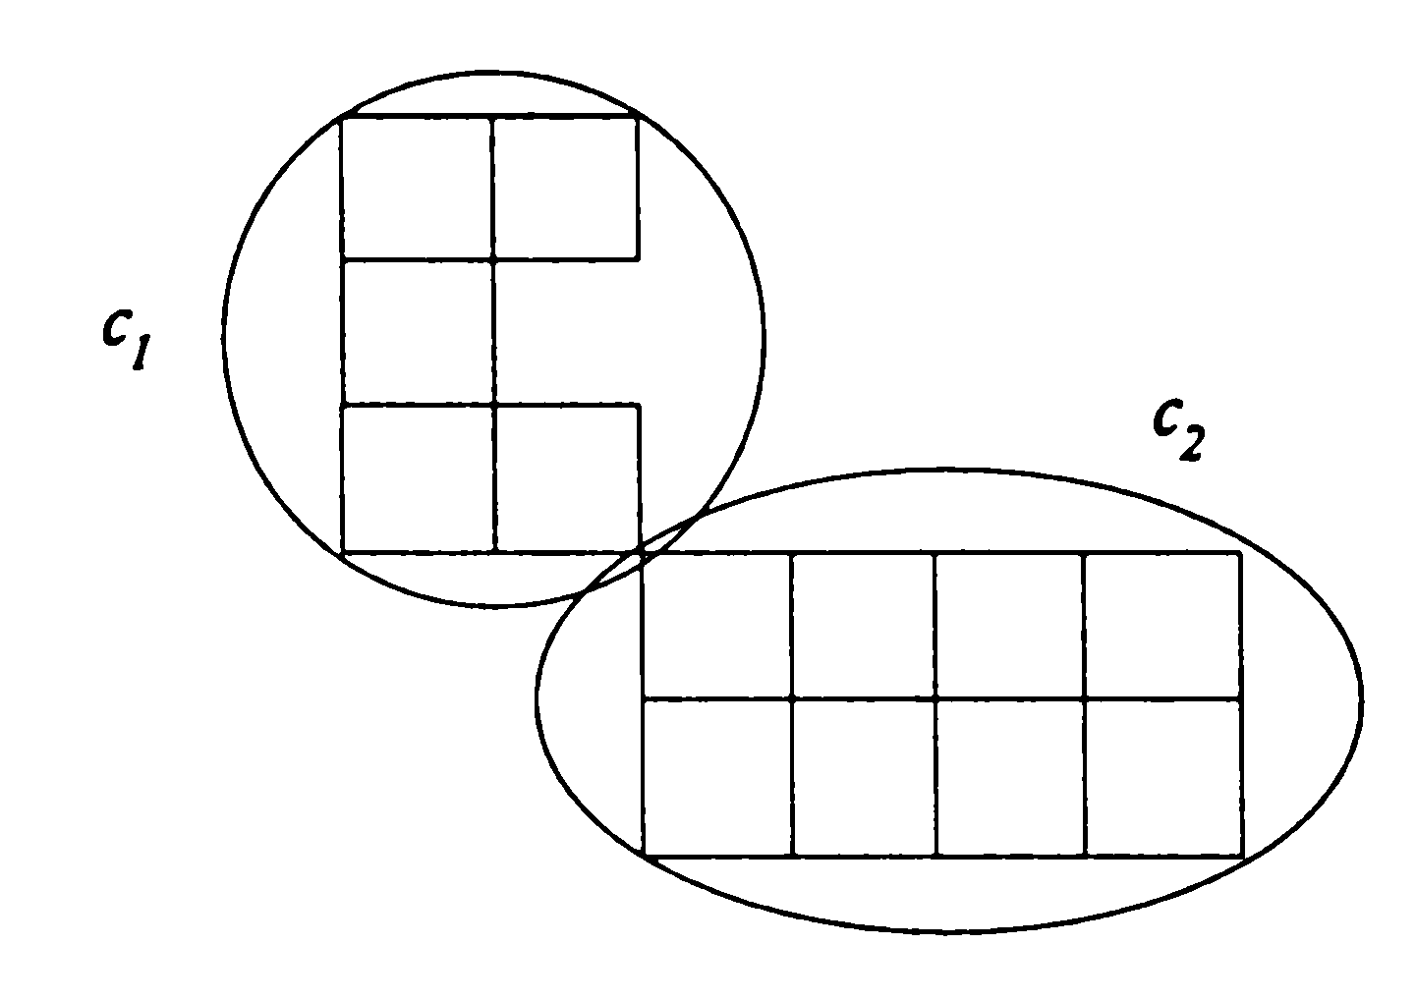
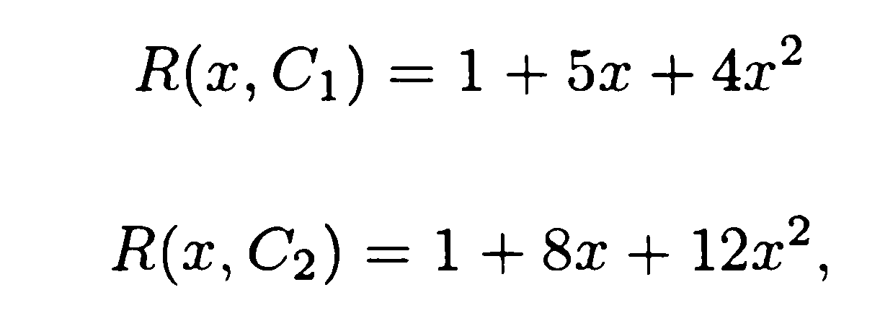

Slide 10
Tarkime, turime lentą C, s – jos langelis.
Tegul C_{s} – gauta iš lentos C, iš jos eliminavus langelį s.
Tegul - lenta, gauta iš C panaikinus eilutę ir stulpelį, kur buvo langelis s. Tada

Slide 11
Tarkime, turime nedidelę uždraustų pozicijų aibę. Pasinaudokime įdėties pašalinimo principu:

Slide 12
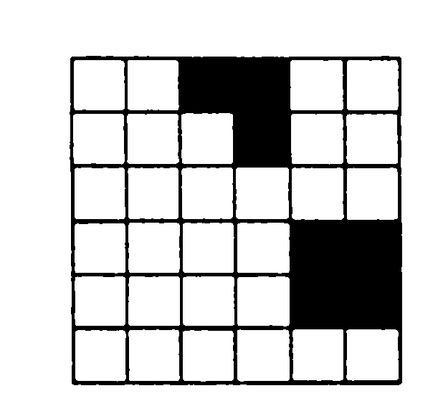

Slide 13
